Slide 1
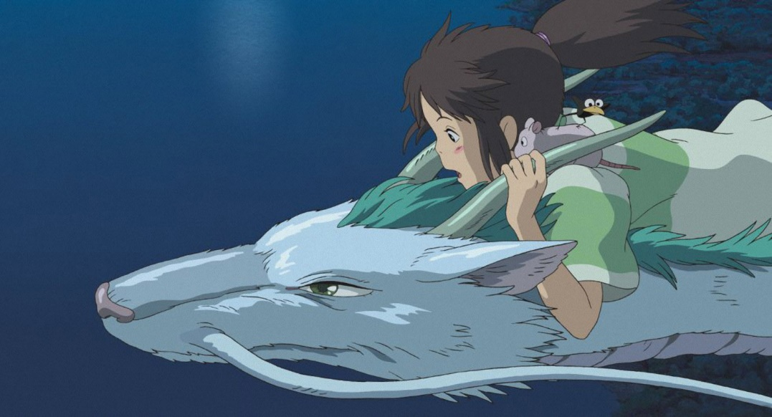
A Viagem de Chihiro
Leonilson Souza

Slide 2

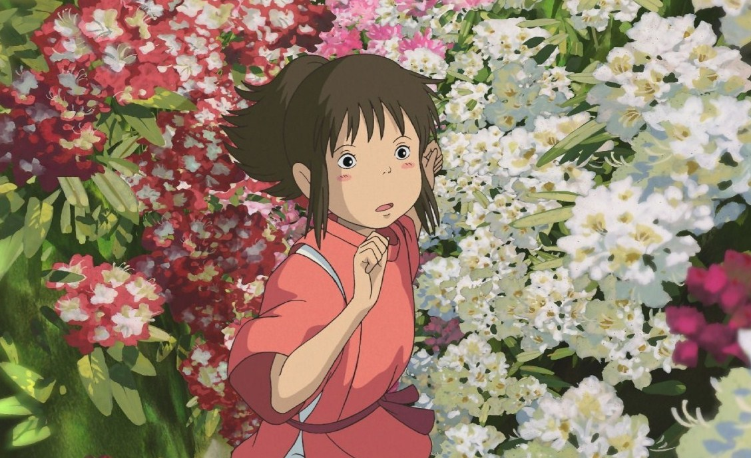
Introdução ao Filme
Diretor: Hayao Miyazaki Estúdio: Studio Ghibli Ano de Lançamento: 2001
Resumo:"A Viagem de Chihiro" conta a história de uma garota de 10 anos que entra em um mundo mágico cheio de deuses, espíritos e criaturas misteriosas, enquanto tenta salvar seus pais que foram transformados em porcos.

Slide 3
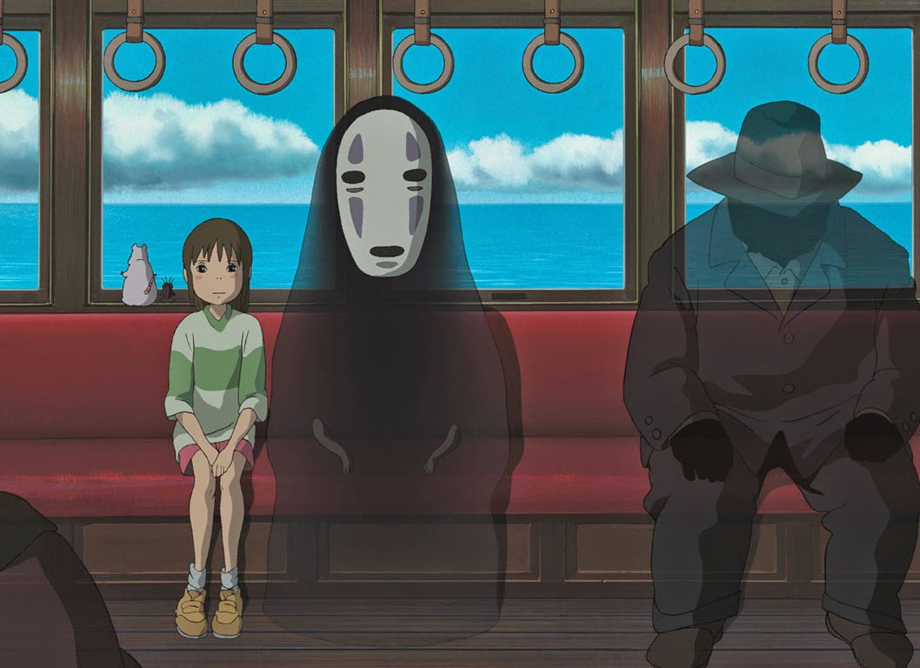
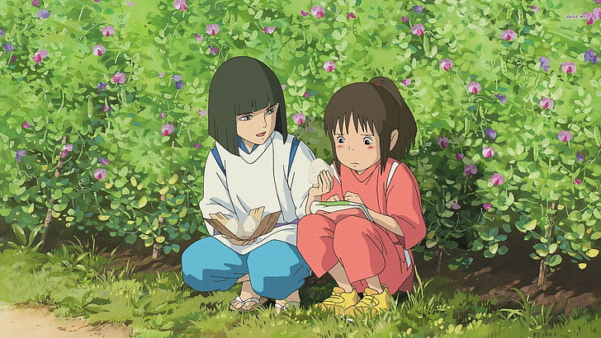
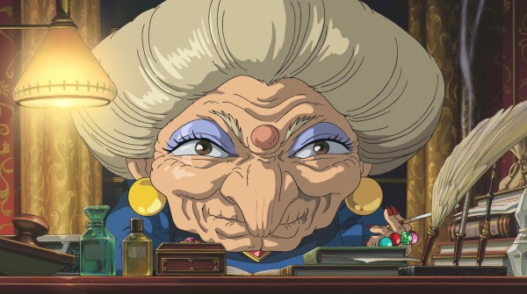
Personagens Principais: Chihiro (Sen): Protagonista corajosa e determinada.
Haku: Jovem misterioso que ajuda Chihiro.
Yubaba: Feiticeira que comanda a casa de banhos.
Sem Rosto: Espírito enigmático que se transforma e se torna amigo ao longo da história.

Slide 4
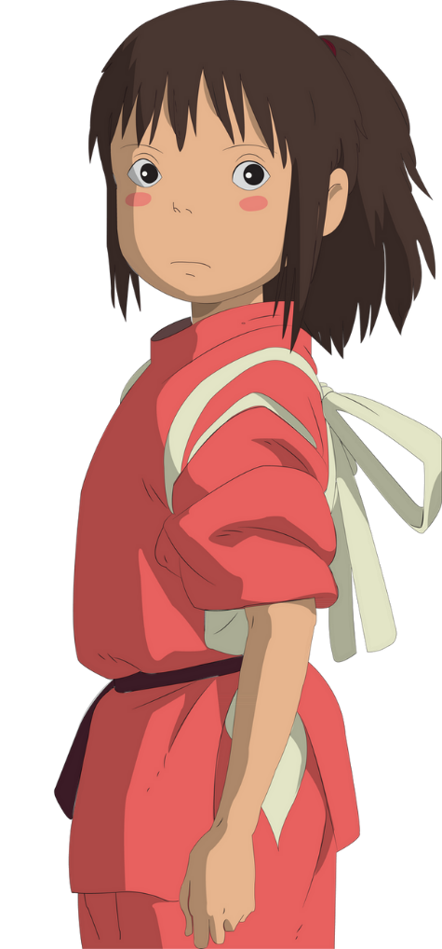
Impacto Cultural e Reconhecimento
Oscar de Melhor Animação (2003)Maior bilheteria da história do Japão por muitos anos.
Considerado um dos maiores filmes de animação de todos os tempos.
Influenciou diversas obras com sua arte, trilha sonora e profundidade.

